Slide 1
Programování
Základní konstrukce v programování a jejich použití

Slide 2
Postup vytváření algoritmu - opakování
Formulace problému
Formulace požadavků, určení vstupů/výstupu a požadavků na přesnost
Analýza úlohy
Ověření řešitelnosti a počtu řešení dle zadaných vstupů
Vytvoření algoritmu
Sestavení sledu operací, které vedou k požadovanému výsledku
Sestavení programu
Vytvoření zdrojového kódu v příslušném programovacím jazyce
Odladění programu
Odstraňování logických a syntaktických chyb v programu
IMPLEMENTACE

Slide 3
Jak vytvořit kód z vývojového diagramu?
Jazyk C# je imperativní (přikazovací) programovací jazyk
Vykonává instrukce, které mu jsou zadány
Sled vykonávaných kroků odpovídá algoritmu znázorněné ve vývojovém diagramu (VD)
Pořadí jednotlivých operací VD ⬄ pořadí instrukcí ve zdrojovém kódu
Jednotlivé symboly VD odpovídají konkrétním programovacím konstrukcím

Slide 4
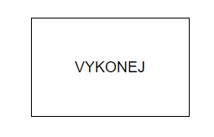
Blok programu
Zápis ve VD
Zápis pomocí C#
{
// VYKONEJ
}
Přiřazení hodnoty do proměnné provádíme pomocí operandu =
Např.: suma = 1 + 2 + 3;

Slide 5

Vstupní operace – čtení z konzole
Zápis ve VD
Zápis pomocí C#
int a, b, c;
a = int.Parse(Console.ReadLine());
b = int.Parse(Console.ReadLine());
c = int.Parse(Console.ReadLine());
Deklarace proměnných
Předpokládáme, že budeme načítat celá čísla
Přiřazení přetypované hodnoty, kterou jsme načetli

Slide 6

Výstupní operace – výpis na konzoli
Zápis ve VD
Zápis pomocí C#
Hodnota v a
Hodnota v b
Hodnota v c
Console.WriteLine(a);
Console.WriteLine(b);
Console.WriteLine(c);
Console.WriteLine(a + ", " + b + ", " + c);
Předpokládáme, že proměnné jsou čísla
Hodnota v a, hodnota v b, hodnota v C

Slide 7
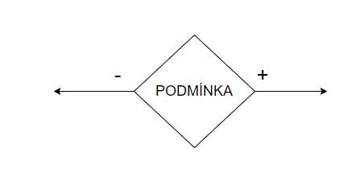
Rozhodovací blok – podmínky (úplná)
Zápis ve VD
Zápis pomocí C#
if (PODMÍNKA)
{
// POKUD JE PODMÍNKA SPLNĚNÁ
}
else
{
// POKUD PODMÍNKA NENÍ SPLNĚNA
}

Slide 8
Rozhodovací blok – podmínky (neúplná)
Zápis ve VD
Zápis pomocí C#
if (PODMÍNKA)
{
// POKUD JE PODMÍNKA SPLNĚNÁ
}
Podmínka musí mít vždy alespoň kladnou větev

Slide 9
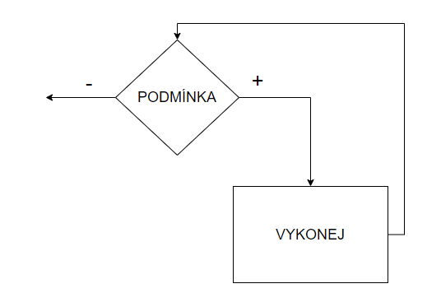
Cyklus s neznámým počtem opakování – while
Zápis ve VD
Zápis pomocí C#
while(PODMÍNKA)
{
// POKUD JE PODMÍNKA SPLNĚNÁ
}
Pokud podmínka není splněná, nebude kód uvnitř bloku vykonán

Slide 10
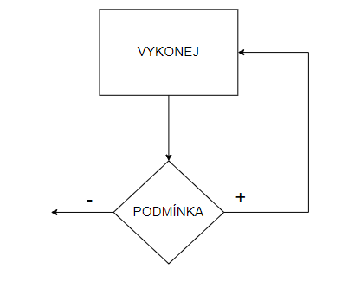
Cyklus s neznámým počtem opakování – do while
Zápis ve VD
Zápis pomocí C#
do
{
// POKUD JE PODMÍNKA SPLNĚNÁ
} while(PODMÍNKA);
Kód se alespoň jednou vykoná a až poté se kontroluje podmínka

Slide 11
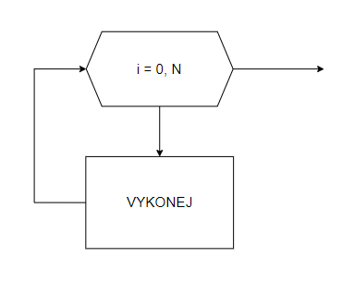
Cyklus s pevným počtem opakování - for
Zápis ve VD
Zápis pomocí C#
for (int i=0; i < N; i++)
{
// VYKONEJ
}
Deklarace řídící proměnné
Zvětšení řídící proměnné na konci cyklu
Testovací podmínka zda má cyklus pokračovat

Slide 12
Čtení kódu a pochopení jeho funkcionality
Program v ideálním případě kopíruje navržený diagram včetně deklarace proměnných
Některé proměnné (obvykle dočasné) se deklarují až v průběhu programu
Proměnnou lze používat až od řádku, kdy byla deklarována
Každý řádek kódu tak odpovídá nějaké části diagramu
Prozatím se setkáváme z programy, které načtou vstupní hodnoty, zpracují je a následně nás informují o výsledku
Velká část aplikací používaných v praxi se chová stejně
Pokud si nejste jisti, co se v danou chvíli v kódu odehrává načrtněte si současný stav případně jej zkuste zapsat pomocí diagramu

Slide 13
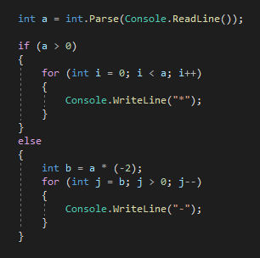
Co provádí následující kód?

Slide 14
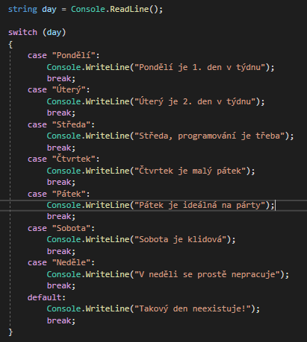
Konstrukce switch – case
Rozhodovací proměnná
Co se má stát pokud day == Středa
Break; říká, že poté máme blok opustit
Default: určuje, co se má stát v ostatních případech, mimo definovaných

Slide 15
Brake vs Continue
Modifikátory běhu programu
Při dosažení příkazu brake; je ukončena obsluha kódu v konkrétním bloku a pokračuje se až za blokem
Při dosažení příkazu continue; je přeskočen zbytek kódu v bloku a pokračuje se v následující iteraci
Continue se nejčastěji objevují právě v cyklech

Slide 16

Kahoot time!

